Slide 1
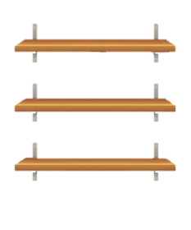
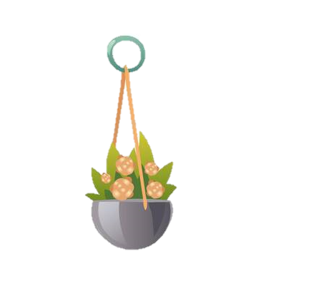











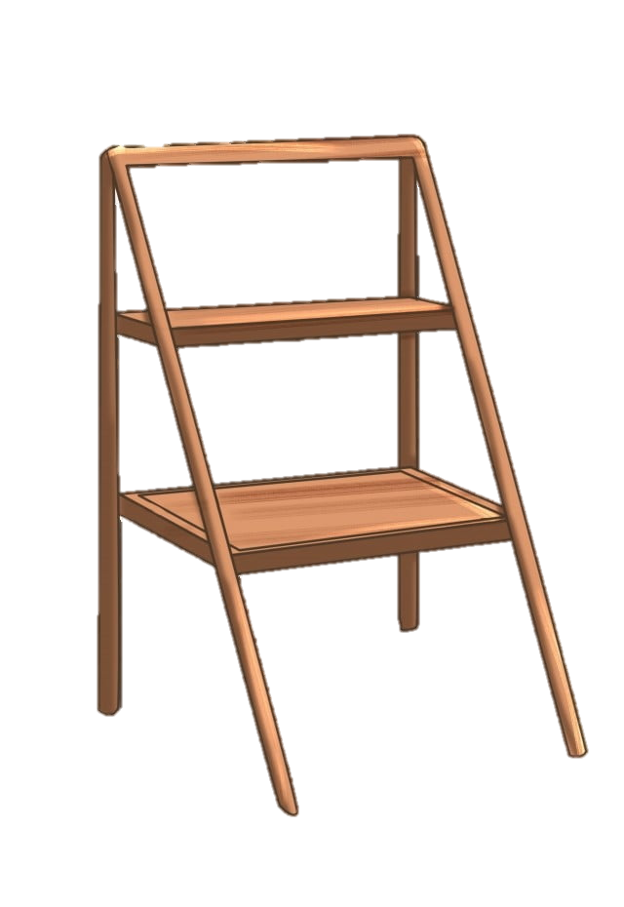







Slide 2



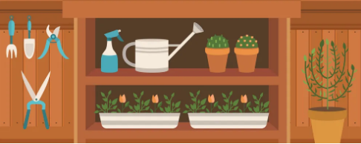
KHỞI ĐỘNG

Slide 3
Thực hành – luyện tập

Slide 4
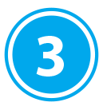
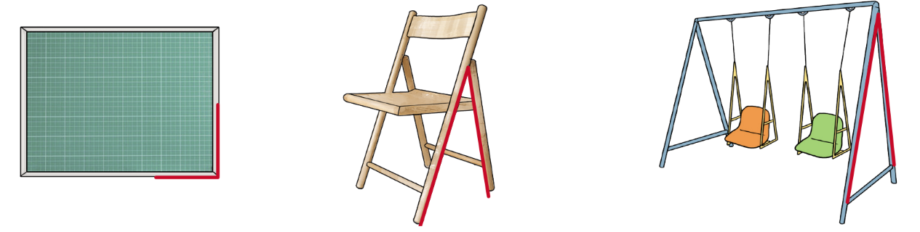

Hãy chỉ ra hai hình ảnh của góc trong mỗi hình vẽ dưới đây:
Thảo luận nhóm 4

Slide 5

Em hãy chỉ ra hình ảnh của góc có trong các đồ vật trong lớp học của mình?

Slide 6



Cách chơi:
- Lớp chia thành các nhóm 4.
- Trong thời gian 3 phút nhóm nào dùng ngón tay, khuỷu tay, chân tạo thành nhiều hình ảnh của góc vuông, góc không vuông nhất sẽ là đội thắng cuộc.

Slide 7

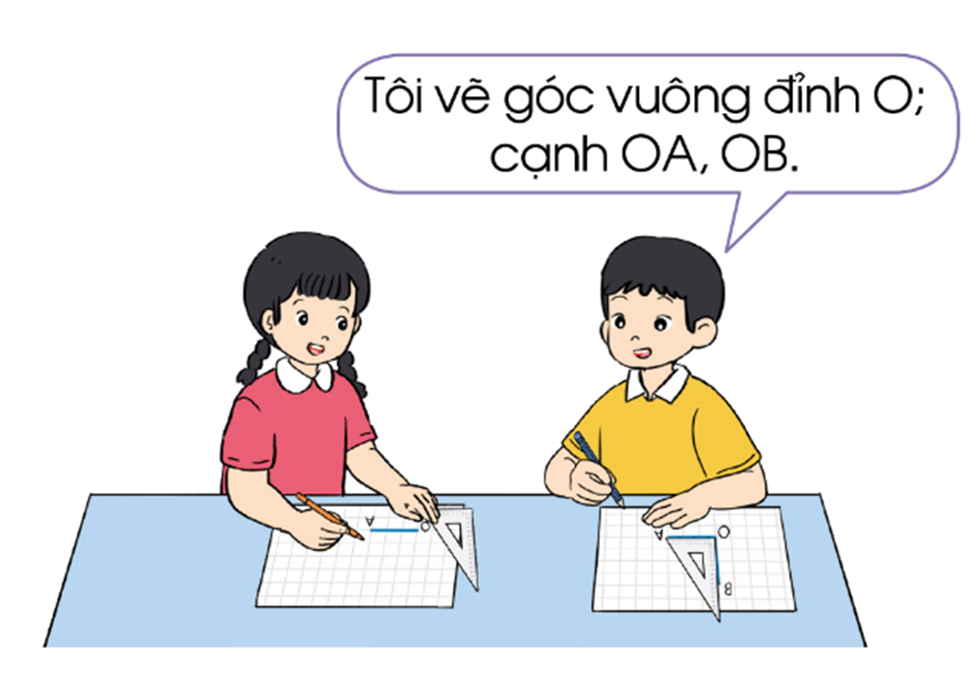
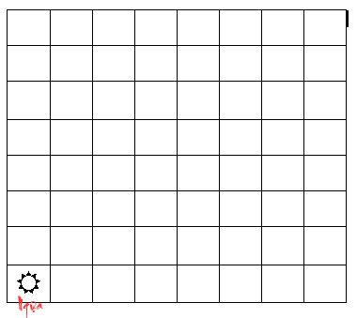

Dùng ê ke để vẽ góc vuông ( theo mẫu):
Mẫu:
A
O .
B

Slide 8
CỦNG CỐ

Slide 9
Trong thực tế còn có hình ảnh nào của góc vuông, góc không vuông?

Slide 10
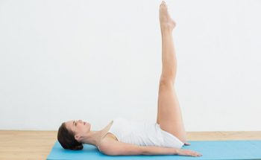
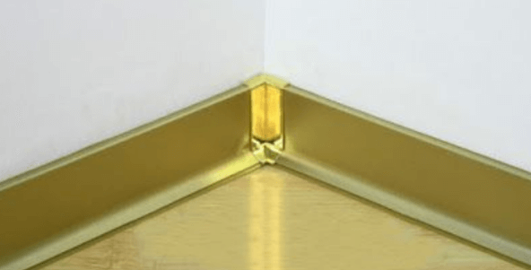
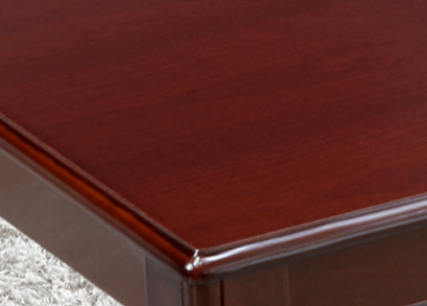

Slide 11



Slide 12



TẠM BIỆT VÀ HẸN GẶP LẠI
TẠM BIỆT VÀ HẸN GẶP LẠI
Closed

